Slide 1
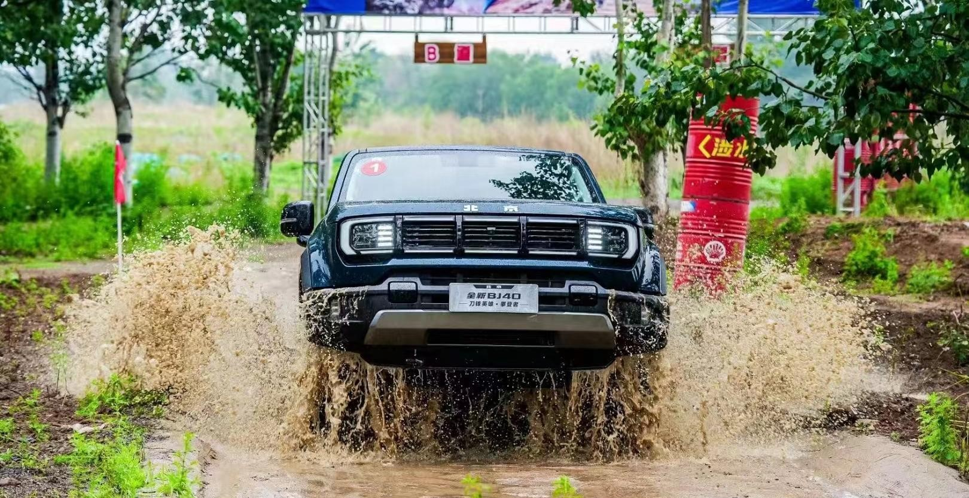
石家庄森林河趣那 越野场地
石家庄森丽河趣那越野场地，位于河北省石家庄市中华北大街滹沱河景区云龙大桥西侧，森林河趣那公园内。场地内越野科目设有：涉水池、大小驼峰、连续驼峰、交叉轴、起伏路、鹅卵石路、起伏路等科目，共分A、B两条难度越野路线，可用于举办汽车赛事、试乘试驾活动、汽车性能测试及驾控培训等。

Slide 2
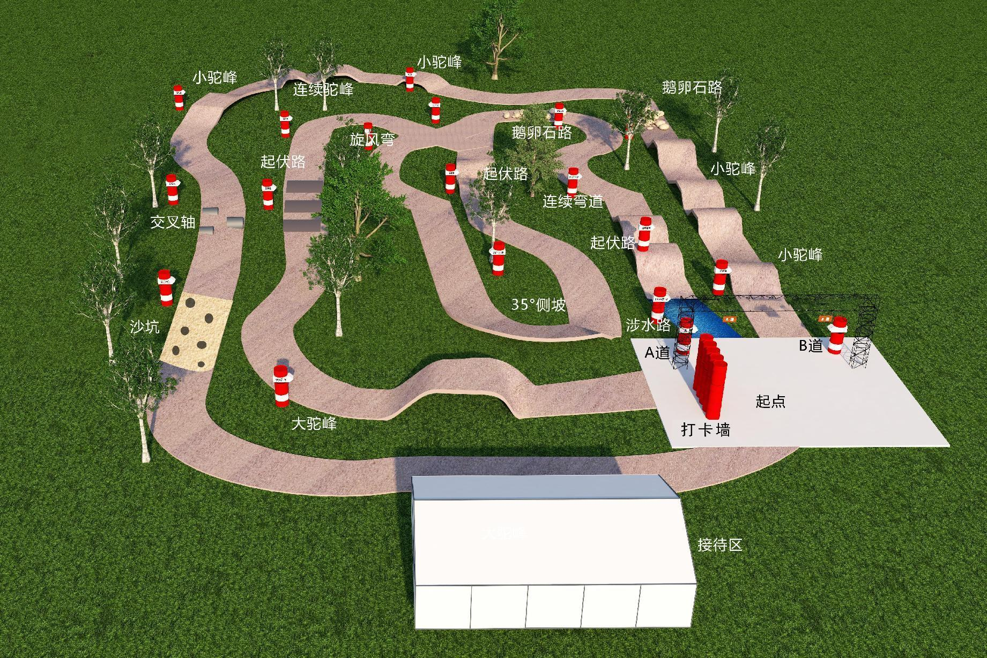
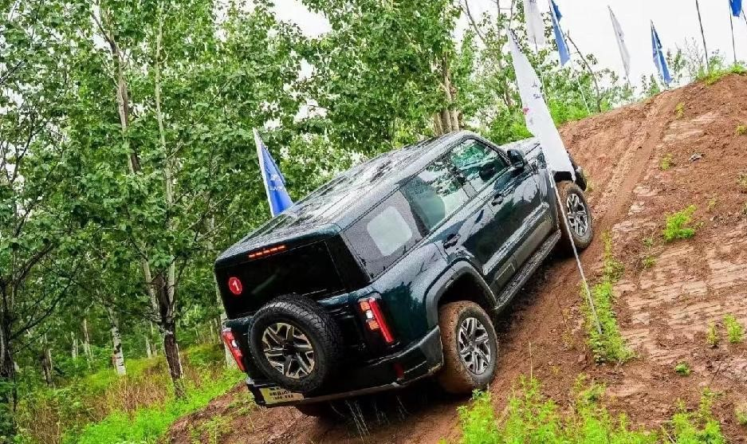
场地费用：4万/天
场地面积：越野环形路 可以分A、B两天赛道进行 全封闭
供电供水：380v/50kw 接水方便
配套设施：停车位 洗手间

Slide 3
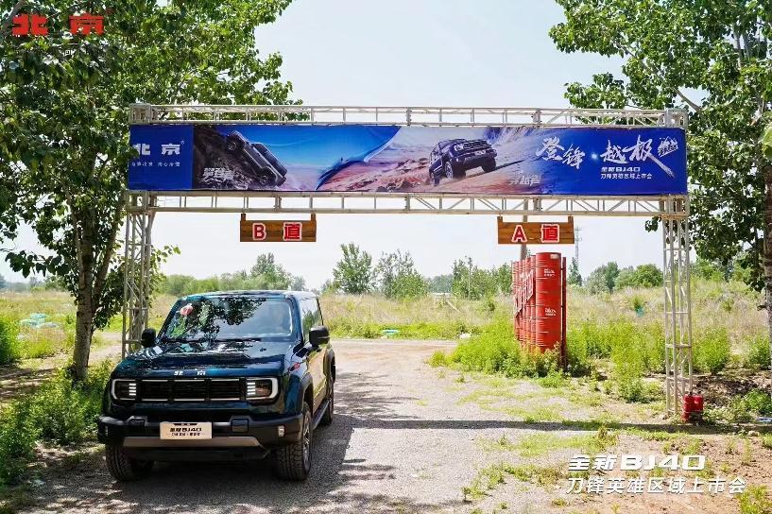
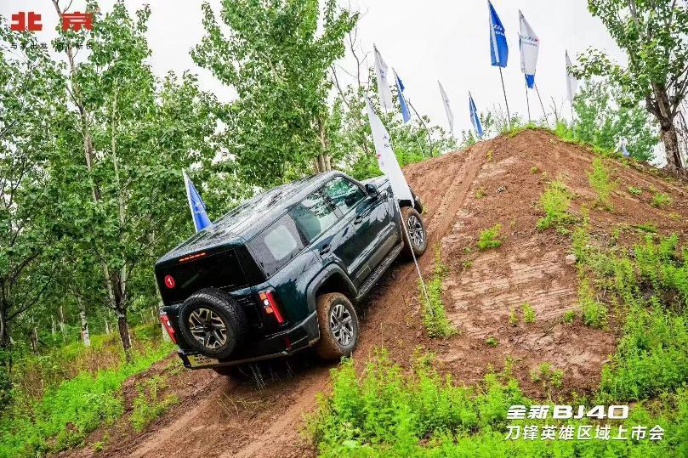
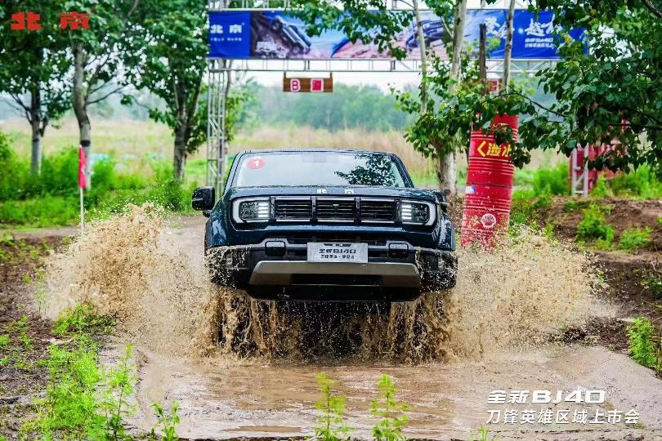
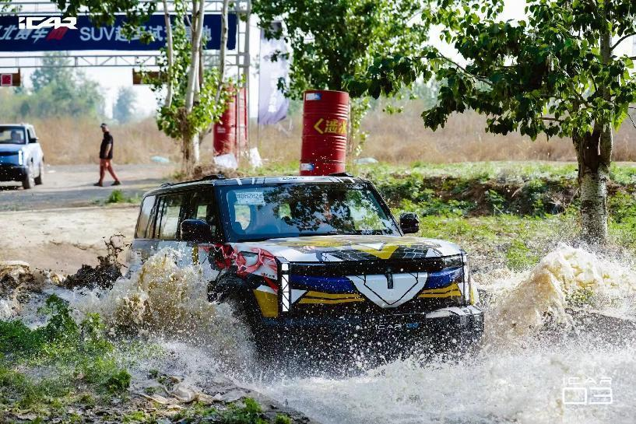
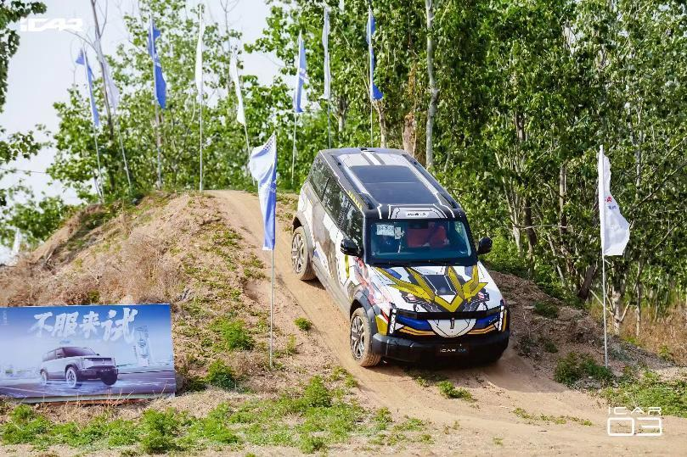
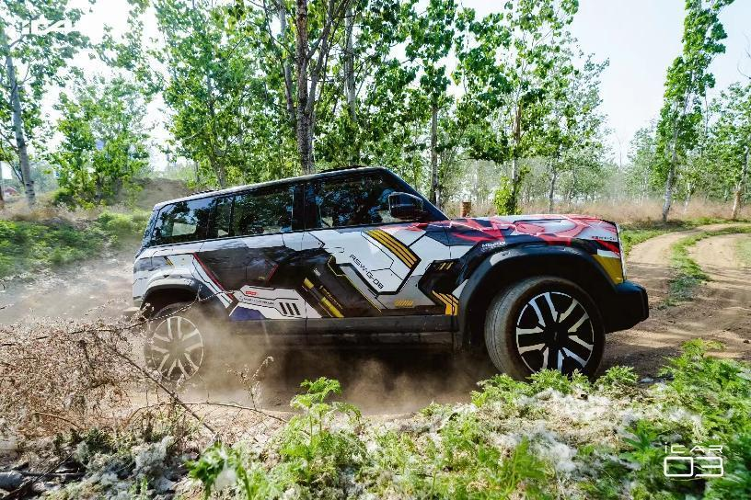
BJ40 刀锋英雄区域上市会
BJ40 刀锋英雄区域上市会
BJ40 刀锋英雄区域上市会
iCAR 03 越野试驾活动
iCAR 03 越野试驾活动
iCAR 03 越野试驾活动

